Slide 1
BUILD
DATA CRAWLER
Môn học: Tính Toán Đa Phương Tiện
Giảng viên: Đỗ Văn Tiến
Thành viên:
Lữ Thị Thúy Quỳnh - 20521826
Bùi Văn Thuận - 20521990
Trần Vĩnh Tuân - 20522127

Slide 2
NỘI DUNG
Viết crawler thu thập các bài viết và bình luận từ 1 trang facebook ví dụ UIT fanpage, uit confession
Viết crawler thu thập bài báo khoa học của một tên tác giả bất kỳ trên 1 thư viện số như ACM, IEEE, Google scholar, Spinger
Viết crawler thu thập các bài viết và bình luận từ 1 trang báo điện tử.
Viết crawler thu thập ảnh là kết quả trả về từ google khi sử dụng một từ khóa.

Slide 3
Thư viện sử dụng
Selenium là gì?
Selenium là một công cụ giúp tự động hóa quá trình sử dụng trình duyệt giống người dùng bình thường trên browser

Slide 4
Thư viện sử dụng
Tại sao cần sử dụng selenium?
Hỗ trợ nhiều ngôn ngữ: Python, Java, C#, PHP, Ruby ...
Hỗ trợ javascript: bạn có thể truy cập vào các thông tin ẩn của website bởi javascript, ajax bằng việc mô phỏng các hành vi giống với người dùng
Tính tích hợp cao: dễ dàng tích hợp với Maven, Jenkins, Docker

Slide 5

1
Viết crawler thu thập bài báo khoa học

Slide 6
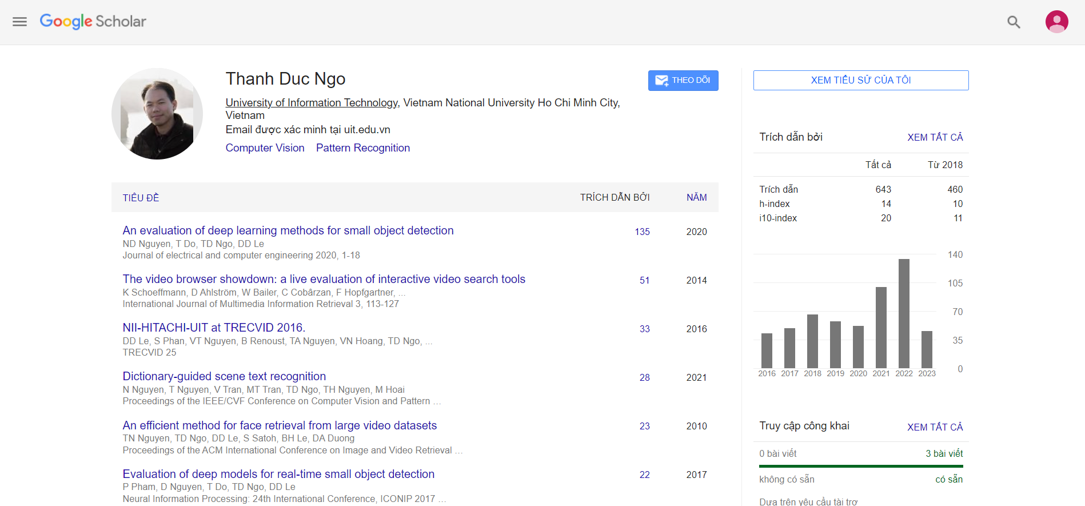
Crawler thu thập bài báo khoa học
Bước 1: Thu thập thông tin của bài báo của thầy Thành tại trang Google Scholar. Ban đầu chúng ta sẽ thực hiện vào link của tác giả.

Slide 7
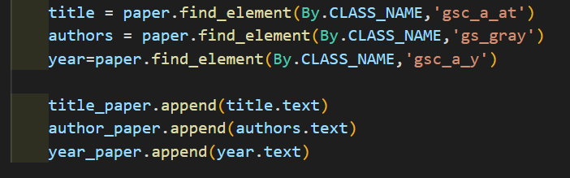
Crawler thu thập bài báo khoa học
Bước 2: Tại mỗi bài báo thì bộ crawl sẽ tự động lấy những thông tin cần thiết của bài báo như tiêu đề, tác giả, và năm thực hiện. Sau đó, thông tin sẽ được lưu vào từng mảng của từng thông tin.

Slide 8

Crawler thu thập bài báo khoa học
Bước 3: Thực hiện tương tự cho những bài báo tiếp theo.

Slide 9
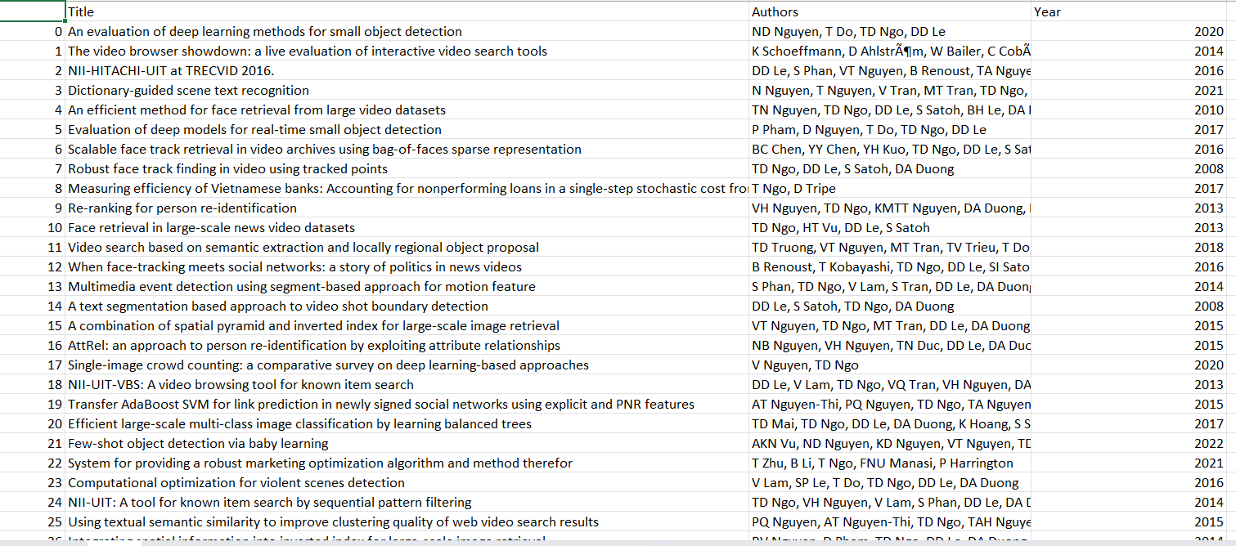
Crawler thu thập bài báo khoa học
Bước 4: Cuối cùng sẽ là kết quả mà nhóm đã thu thập được đã được lưu vào file csv

Slide 10

2
Viết crawler thu thập các bài viết và bình luận từ 1 trang báo điện tử

Slide 11
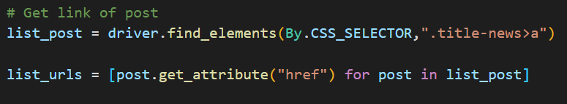
Crawler thu thập các bài viết và bình luận của trang VnExpress
Bước 1: Lấy link của các bài viết và lưu thành một mảng.

Slide 12
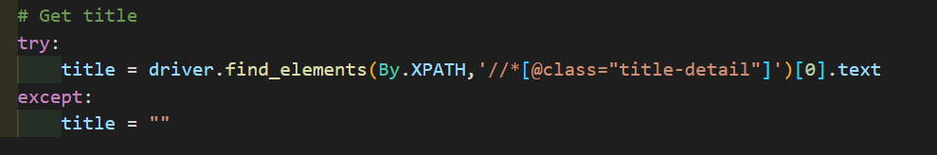
Crawler thu thập các bài viết và bình luận của trang VnExpress
Bước 2: Thực hiện lấy title của từng bài viết.

Slide 13
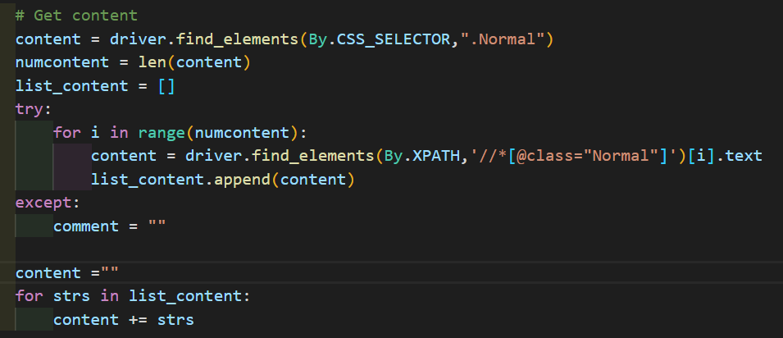
Crawler thu thập các bài viết và bình luận của trang VnExpress
Bước 3: Thực hiện lấy content của từng bài viết.

Slide 14
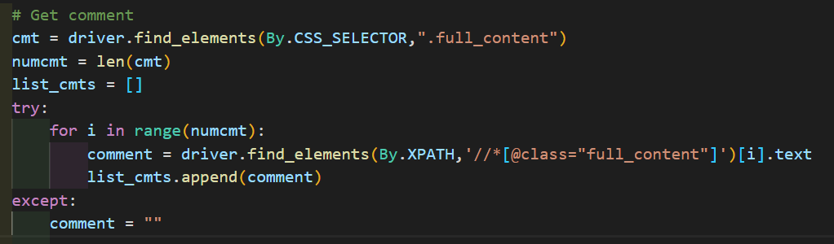
Crawler thu thập các bài viết và bình luận của trang VnExpress
Bước 4: Thực hiện lấy comment của từng bài viết.

Slide 15
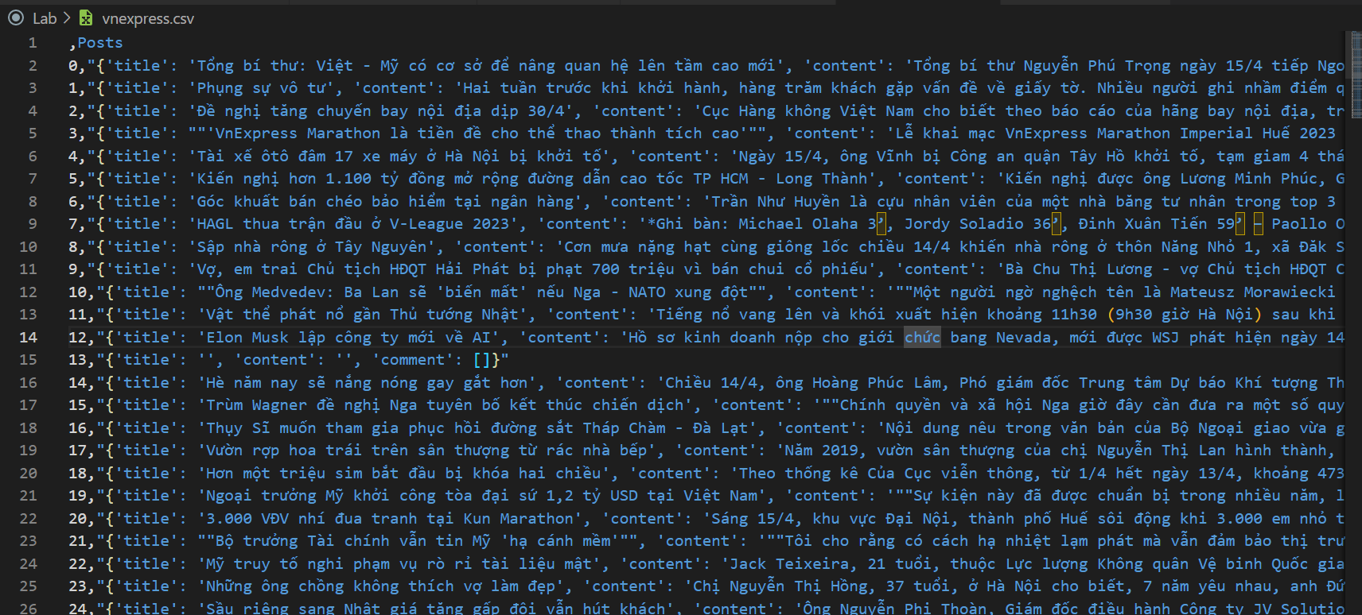
Crawler thu thập các bài viết và bình luận của trang VnExpress
Bước 5: Cuối cùng sẽ là kết quả mà nhóm đã thu thập được đã được lưu vào file csv

Slide 16
3
Viết crawler thu thập ảnh là kết quả trả về từ google khi sử dụng một từ khóa.

Slide 17
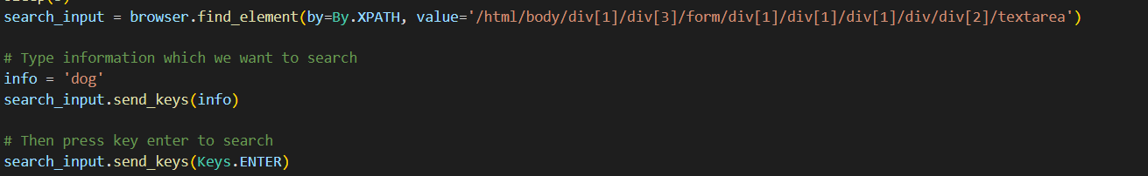
Crawler thu thập ảnh từ Google khi sử dụng một từ khóa
Bước 1: Sử dụng ChromeDriver truy cập google ảnh
Bước 2: Tự động nhập từ khóa tìm kiếm với selenium

Slide 18
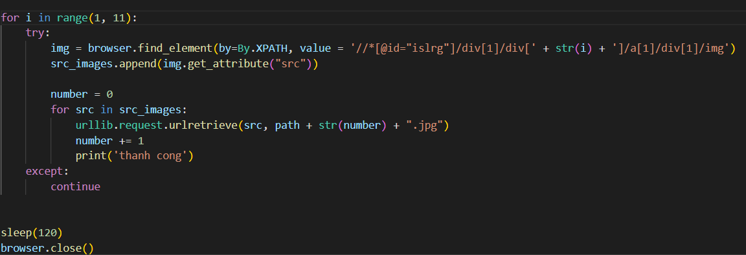
Crawler thu thập ảnh từ Google khi sử dụng một từ khóa
Bước 3: Lấy thuộc tính src chứa trong thẻ img của mỗi ảnh và sử dụng thư viện urllib để lưu ảnh

Slide 19
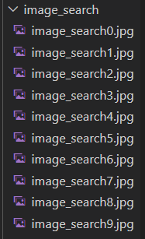
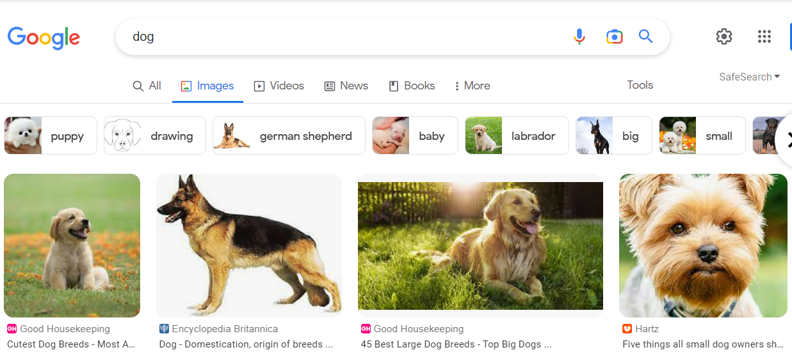
Kết quả thu được: Crawler thu thập ảnh từ Google khi

Slide 20

4
Viết crawler thu thập các bài viết và bình luận từ 1 trang facebook

Slide 21
Thư viện sử dụng
Tại sao cần sử dụng thư viện Facebook-Scraper?
Dễ xây dựng và sử dụng.
Có thể đem lại mục tiêu cuối cùng là thu được hầu như toàn bộ các trường thông tin của một post mà không cần kiến thức về html.

Slide 22
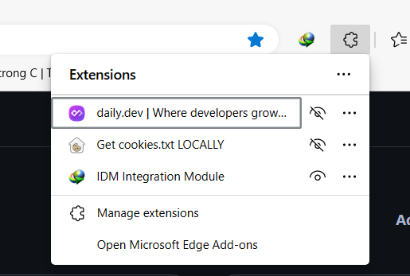
Crawler thu thập post và comment từ Facebook khi sử dụng một từ khóa
Bước 1: Ta tải về “get cookies.txt locally”

Slide 23
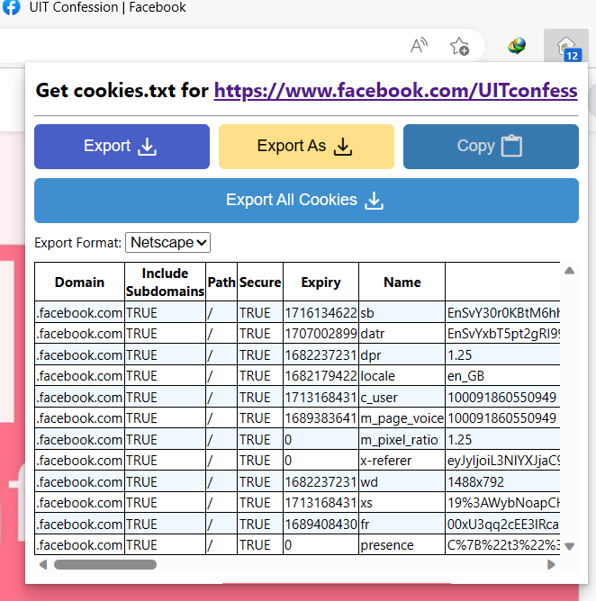
Crawler thu thập post và comment từ Facebook khi sử dụng một từ khóa
Bước 2: Ta đăng nhập vào tài khoản facebook và truy cập tới page mà ta muốn crawl
Bước 3: Ấn vào extention đã tải ở bước 1 và export về 1 file cookies.txt

Slide 24
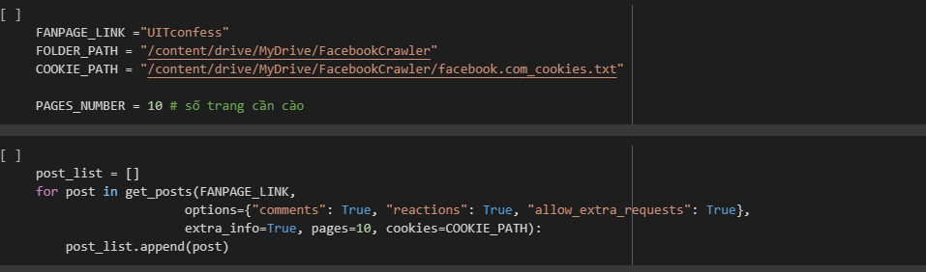
Crawler thu thập post và comment từ Facebook khi sử dụng một từ khóa
Bước 4: Ta thực hiện crawl trên máy hoặc trên google colab.
Bước 5: Điền FANPAGE_lINK là tên trang Facebook và COOKIE_PATH là đường dẫn cookies.txt đã tạo.

Slide 25
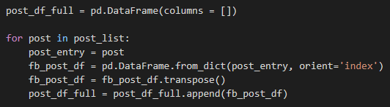
Crawler thu thập post và comment từ Facebook khi sử dụng một từ khóa
Bước 6: Ta chuyển đổi danh sách các post thành một dataframe để dễ truy xuất

Slide 26
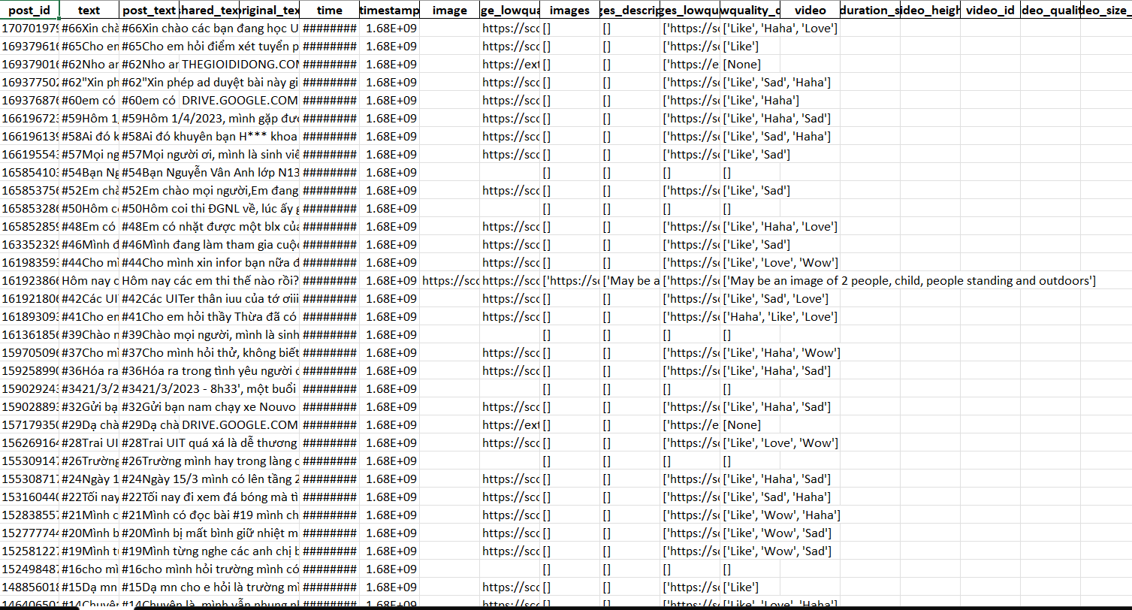
Kết quả thu được

Slide 27
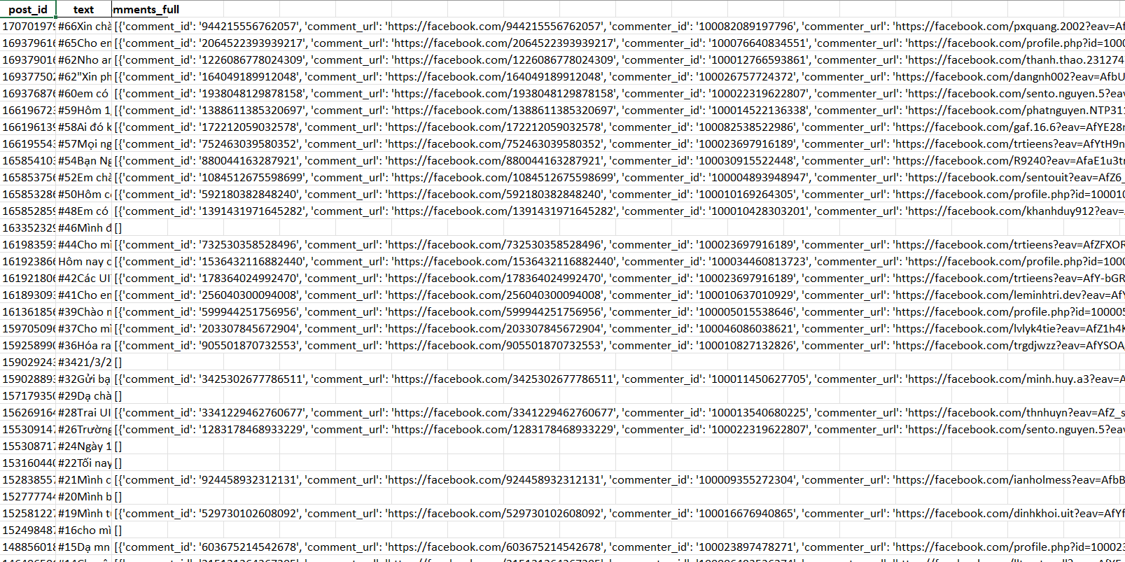
Kết quả thu được

Slide 28

5
Khó khăn gặp phải

Slide 29
Khó khăn gặp phải
Khi crawl quá nhiều dễ bị chặn bởi một số trang web
Đường dẫn nhanh thay đổi nên phải sửa lại thường xuyên
Không crawl được hết toàn bộ hoặc bị trùng lặp một số nội dung.

Slide 30
Thank you
for listening

